Slide 1
Billedbøger i begynder-undervisningen i engelsk
Billedbøger i begynder-undervisningen i engelsk

Slide 2
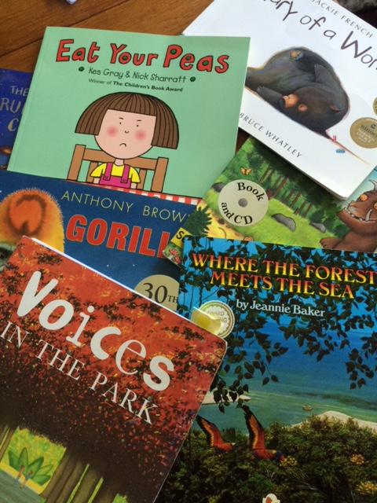
Literacy for begyndere

Slide 3
Udfordringer
Eleverne har som udgangspunkt ikke så meget engelsk sprog at gøre med!
…og kan ikke læse og skrive når de starter i skolen
Begynderundervisningen præges af mundtlig undervisning, så læreren skal ‘finde på’

Slide 4
Hvorfor billedbøger?
Tilbyder autentisk sprog (ikke skrevet mhp at lære sprog)
Underholder og motiverer (narrativer)
Lægger op til at eleverne udsættes for sammenhængende sprog i stedet for enkeltord (sætningsrammer)

Slide 5
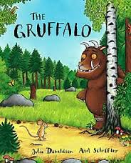

Slide 6
Hvorfor billedbøger? ii
Behøver ikke lange forklaringer (eleverne kender ‘formatet’)
Indeholder ofte mønstre der gentages
Støtter hukommelsen i forbindelse med ordforrådsopbygning
Lægger op til at arbejde med kultur

Slide 7
Hvorfor billedbøger? iii
Billederne kan
understøtte teksten
Forstærke teksten
Modsige teksten
Komplementere teksten

Slide 8
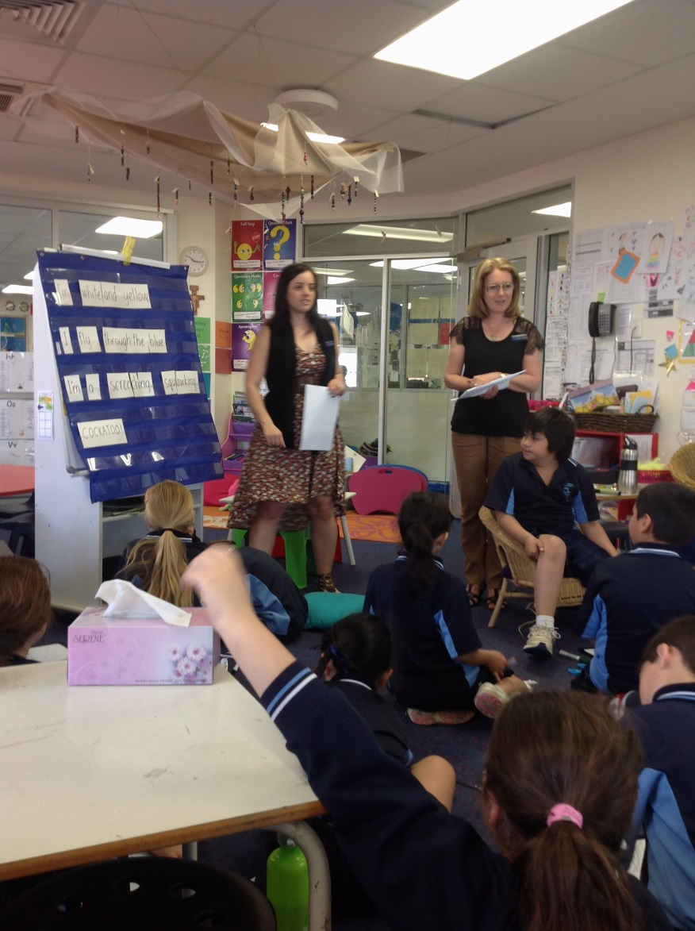
Hvordan?
Forskellige former for læsning
Fælles højtlæsning
Støttet læsning
Læsning med ‘fejl’
Detaljeret læsning

Slide 9
Reading to Learn
Australsk tilgang
En del af genrepædagogikken
Stilladserer læsning i et helhedsperspektiv
Giver adgang til gode historier og svære tekster

Slide 10
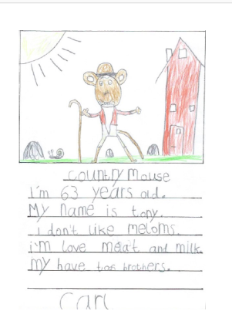
Hvordan? ii
Forskelige former for skrivning
“Jeg har lige arbejdet med et Reading To Learn i 1. klasse. Jeg brugte historien The Town Mouse and The Country Mouse.
Børnene har været meget engageret og da vi kom til deres egen skrivning og tegning glædede de sig så meget til at tegne deres egen mus og skrive. De skulle præsentere deres mus ud fra sætninger vi har haft i løbet af året som: My name is.. I'm 8 years old...”
Lotte Grønning, lærer i 1.kl

Slide 11
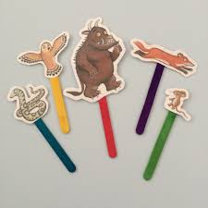
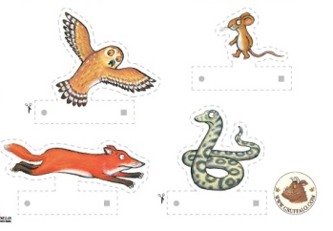
Hvordan?iii
Rollespil
Finger puppets

Slide 12
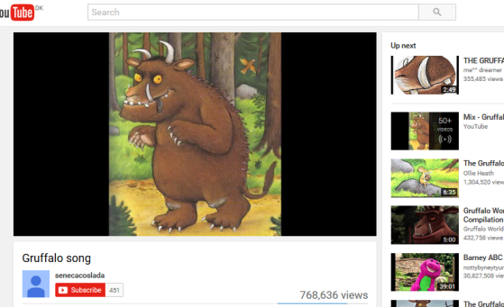
Hvordan? iiii
Games and songs
Memory games
Spot the difference
Total Physical response
Surveys
The Gruffalo song

Slide 13
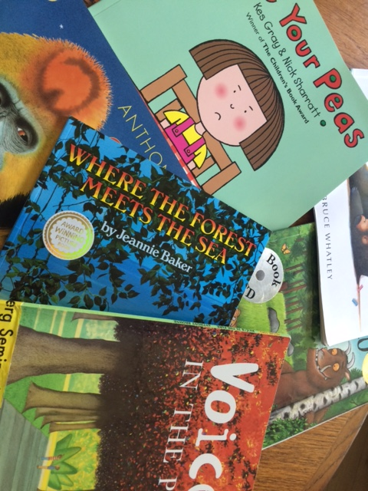
Husk!
Vælg gode bøger!
Genbrug og del gerne!
Skab en rød tråd!
Vær begejstret!
Stjæl fra nettet, men vær kritisk

Slide 14
Eksempler på gode billedbøger til indskolingen
Jeannie Baker, Where the Forest Meets the Sea
Anthony Browne, Voices in the Park
Anthony Browne, Gorilla
Julia Donaldson/ Axel Scheffler, The Gruffalo
Julia Donaldson/ Axel Scheffler, The Gruffalo’s Child
Julia Donaldson/ Axel Scheffler, Room on the Broom
Julia Donaldson/ Axel Scheffler, Stick Man
Jackie French/ Bruce Whatley, Diary of a Wombat
Jackie French/ Bruce Whatley, Wombat goes to School
Jackie French/ Bruce Whatley, Diary of a Christmas Wombat
Katrina Germein/ Bronwyn Bancroft, Big Rain Coming
Kes Gray/ Nick Sharratt, Eat your Peas

